Slide 1
FKB CAMPUS · FIRMENKUNDENAKADEMIE · VA08
Selbstorganisation und Priorisierung im Innendienst
Aufgaben steuern, Prioritäten setzen und den Arbeitstag im Griff behalten
KOMPETENZFELD
KOMPETENZSTUFE
VERSION
K-A04 Zusammenarbeit & Selbstorganisation
Sachbearbeitung
v0.1
FKB Campus · 2026
Trainer-Präsentation

Slide 2
ÜBERBLICK · VA08
Worum geht es heute
Im Innendienst laufen viele Aufgaben gleichzeitig auf – Anfragen, Fristen, Zuarbeiten, Unterbrechungen.
Wer nicht steuert, wird gesteuert.
In diesem Modul lernen Sie, Aufgaben nach Wichtigkeit und Dringlichkeit einzuordnen, Zeitfresser zu erkennen und ein einfaches Wiedervorlage-System für die eigene Woche aufzusetzen.
Danach behalten Sie auch an vollen Tagen den Überblick und arbeiten das Richtige zuerst ab.
FKB Campus · VA08

Slide 3
LERNZIELE · VA08
Was Sie heute mitnehmen
▸ Aufgaben nach Wichtigkeit und Dringlichkeit einordnen und das Prinzip erklären
▸ Die Wirkung wirksamen Zeitmanagements (mehr Kontrolle, weniger Belastung) benennen
▸ Einen Arbeitstag mit konkurrierenden Aufgaben priorisieren und planen
▸ Typische Zeitfresser und Unterbrechungen identifizieren und Gegenmaßnahmen anwenden
▸ Ein einfaches Wiedervorlage- und To-do-System für die eigene Woche aufsetzen
FKB Campus · VA08

Slide 4
AGENDA · VA08
So läuft das Modul
00:00–00:05 Begrüßung & Einstieg · Plenum
00:05–00:20 Theorie-Input 1: Wichtigkeit vs. Dringlichkeit · Kurzvortrag + aktivierendes Fragen
00:20–00:30 Theorie-Input 2: Zeitfresser & Bearbeitungsblöcke · Kurzvortrag + Frage-Antwort
00:30–00:35 Fallübergabe · Plenum
00:35–00:50 AB-1 & AB-2 in Einzelarbeit · Einzelarbeit
00:50–01:05 Plenumsbesprechung AB-1/AB-2 · Moderierte Diskussion
01:05–01:17 AB-3 & AB-4 · Einzel- + Partnerarbeit
01:17–01:24 Reflexion · Plenumsgespräch
01:24–01:27 Transfer-Anker · Einzelarbeit + Plenum
01:27–01:30 Abschluss & Ausblick · Plenum
FKB Campus · VA08
Notes:
Agenda aus dem Ablaufplan (Sektion 3.1). Timing und Pausen siehe Trainerhandbuch.

Slide 5
00:05–00:20
Theorie-Input 1
Wichtigkeit und Dringlichkeit trennen – das Richtige zuerst tun.
FKB Campus · VA08
Notes:
Einstieg: „Was war Ihre letzte Woche – geplant oder reaktiv?" (Handzeichen). Wichtigkeits-Frage stellen: „Was ist der Unterschied zwischen einer lauten und einer wichtigen Aufgabe?"

Slide 6
VA08 · INHALT
Wichtig geht vor dringend
→ Dringlichkeit kommt im Innendienst oft von außen. Wichtigkeit bemisst sich an Auswirkung auf Fristen, Kunden, Prozessqualität und Haftung – nicht an Lautstärke.
▸ Wichtig und dringend: sofort selbst tun.
▸ Wichtig, nicht dringend: terminieren und planen – hier entsteht Kontrolle.
▸ Nicht wichtig, aber dringend: kurz halten, abfangen, zurückrufen – Rückfragen ist keine Schwäche.
▸ Nicht wichtig und nicht dringend: bewusst weglassen.
FKB Campus · VA08
Notes:
Vier-Felder-Matrix gemeinsam am Flipchart entwickeln. Wichtigkeit operationalisieren: Auswirkung auf Fristen, Kunden, Prozessqualität, Haftung.

Slide 7
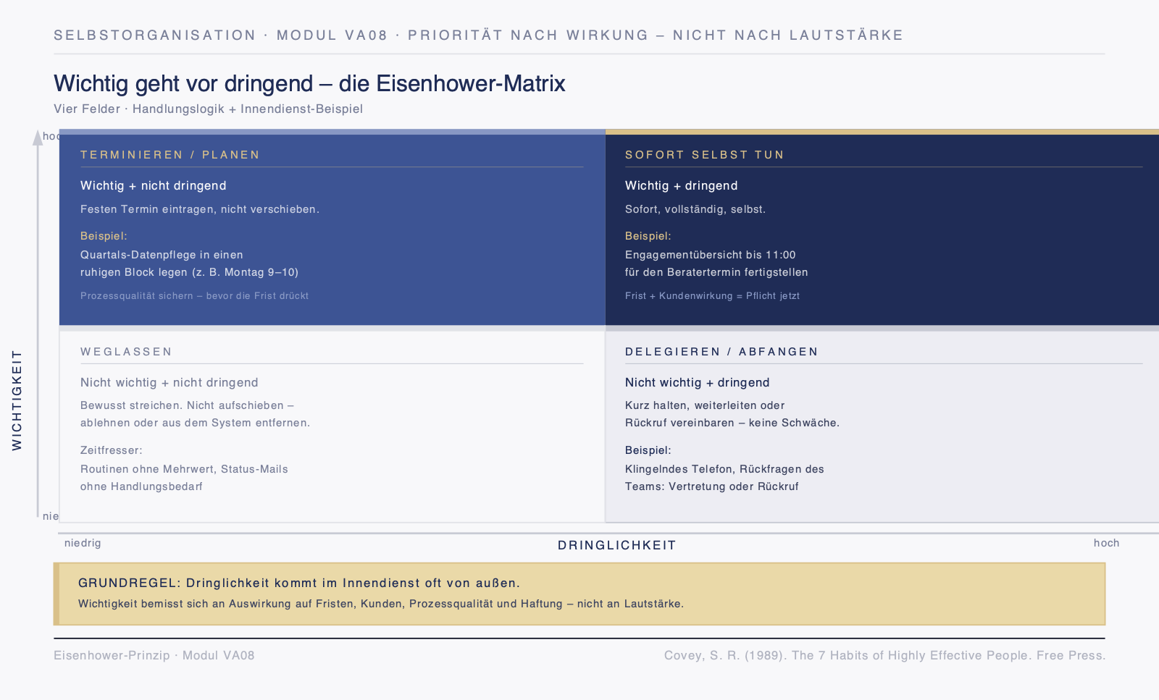
VA08 · SCHAUBILD
Wichtig geht vor dringend
FKB Campus · VA08
Schaubild

Slide 8
00:20–00:30
Theorie-Input 2
Zeitfresser erkennen und mit drei Techniken zerfasertes Arbeiten stoppen.
FKB Campus · VA08

Slide 9
VA08 · INHALT
Drei Gegenmittel gegen Zerfaserung
→ Aus zehn Zwei-Minuten-Aufgaben werden sonst zwanzig Minuten zerfasertes Arbeiten – Technik schlägt Disziplin.
▸ Bündeln: gleichartige Aufgaben (z. B. alle Wiedervorlagen) am Stück erledigen.
▸ Bearbeitungsblock: störungsarme Fokuszeit – braucht eine Teamabsprache zur Telefonvertretung.
▸ 2-Minuten-Regel: was in unter zwei Minuten erledigt ist, sofort tun; alles andere terminieren.
FKB Campus · VA08
Notes:
Praxishinweis: der Block funktioniert nur mit geregeltem Telefon. Die Teamleitung einmalig ansprechen – das ist Prozessoptimierung, kein Sonderwunsch.

Slide 10
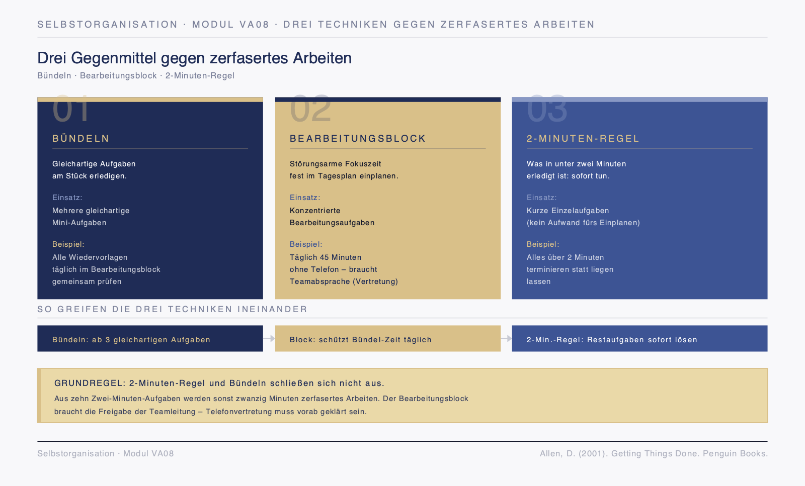
VA08 · SCHAUBILD
Drei Gegenmittel gegen zerfasertes Arbeiten
FKB Campus · VA08
Schaubild

Slide 11
00:30–01:20
Fallübergabe & Fallarbeit
Ein Montagmorgen mit fünf gleichzeitigen Aufgaben – bringen Sie Ordnung hinein.
FKB Campus · VA08

Slide 12
VA08 · INHALT
Praxisfall: Ein Montagmorgen im Innendienst
MONTAG, 8:00 UHR – FÜNF DINGE GLEICHZEITIG
▸ Ein Berater bittet bis 11:00 Uhr um eine Engagementübersicht für einen Mittagstermin.
▸ Drei Wiedervorlagen sind heute fällig (fehlende BWA, Adressänderung, Sicherheitennachweis).
▸ Eine Kundin hat eine einfache Frage per Mail (2 Minuten); die Quartals-Datenpflege „könnte man mal machen"; das Telefon klingelt mehrfach.
IHRE AUFGABE
▸ Bringen Sie Ordnung in diesen Morgen – zuerst allein, dann im Vergleich.
FKB Campus · VA08
Notes:
Beobachten: Wer priorisiert nach hartem Termin (11:00), wer nach Lautstärke? Kernbefunde: 11:00 schlägt generelle Dringlichkeit; 2-Minuten-Mail sofort; Datenpflege terminieren, nicht verschieben.

Slide 13
VA08 · INHALT
Handlungsempfehlung: erst ordnen, dann arbeiten
→ Wenn mehrere Aufgaben gleichzeitig anliegen — dann zuerst nach Wichtigkeit und Dringlichkeit einordnen, bevor Sie beginnen.
→ Wenn eine Aufgabe in unter zwei Minuten erledigt ist — dann sofort erledigen, statt sie auf die Liste zu setzen.
→ Wenn Sie einen störungsfreien Block einführen möchten — dann die Teamleitung einmalig konkret ansprechen (Telefonvertretung für 45 Minuten).
FKB Campus · VA08
Notes:
Ein harter Termin (11:00) schlägt generelle Dringlichkeit. Der Bearbeitungsblock braucht die Freigabe der Teamleitung – fast jede stimmt zu, wenn es als Prozessoptimierung vorgelegt wird.

Slide 14
VA08 · ARBEITSBLATT
Praxisfall bearbeiten: ordnen und steuern
▸ Ordnen Sie die fünf Aufgaben in die Eisenhower-Matrix ein (AB-1).
▸ Bringen Sie sie in eine begründete Bearbeitungsreihenfolge (AB-2).
▸ Benennen Sie Ihre eigenen Zeitfresser und je eine Gegenmaßnahme (AB-3).
▸ Entwerfen Sie Ihr Wochensystem: wo, wann, welcher Block? (AB-4) – Karte AB-5 als Werkzeug.
→ Bearbeitung im Teilnehmer-Workbook (Arbeitsblatt mit Ausfüllfeldern)
FKB Campus · VA08
Notes:
AB-2 Musterlösung (Trainer-Version)
Reihenfolge: 1. 2-Minuten-Mail (sofort), 2. Engagementübersicht (harter Termin 11:00), 3. Wiedervorlagen bündeln, 4. Datenpflege terminieren. Telefon durchgehend geregelt abfangen.
Trainer-Hinweis: der harte Termin schlägt generelle Dringlichkeit; Datenpflege wird terminiert, nicht verschoben.

Slide 15
VA08 · INHALT
Prinzip dieses Moduls
→ Wichtig geht vor dringend.
▸ Wer nach Wichtigkeit statt nur nach Lautstärke priorisiert, gewinnt Kontrolle statt Getriebensein.
FKB Campus · VA08
Notes:
Transfer-Anker: Sec 5.1 – eine konkrete Veränderung für morgen früh aufschreiben UND den Namen der Person, der man es sagt. Ausblick VA07 (Schnittstelle).

Slide 16
VA08 · INHALT
Reflexionsfragen
▸ Welche wichtige, aber nicht dringende Aufgabe schieben Sie regelmäßig auf – und was kostet das?
▸ Welcher Zeitfresser frisst bei Ihnen am meisten Zeit, und welches der drei Gegenmittel passt?
▸ Wann in Ihrer Woche wäre Platz für einen geschützten Bearbeitungsblock?
FKB Campus · VA08
Notes:
Fragen 1 und 3 gemeinsam besprechen. Karte „Prioritäten & Selbststeuerung" (AB-5) übergeben.

